Slide 1
18. Взаимное расположение двух окружностей
Notes:
В режиме слайдов ответы появляются после кликанья мышкой

Slide 2
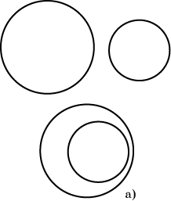
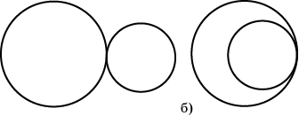
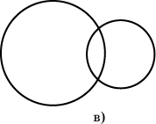
Две окружности могут:
а) не иметь общих точек;
б) иметь только одну общую точку. В этом случае окружности касаются к окружности. Общая точка называется точкой касания;
в) иметь две общие точки. В этом случае говорят, что окружности пересекаются.
Notes:
В режиме слайдов ответы появляются после кликанья мышкой

Slide 3
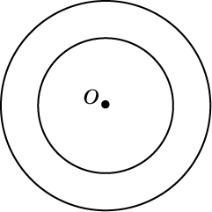
Две окружности называются концентрическими, если они имеют общий центр.
Notes:
В режиме слайдов ответы появляются после кликанья мышкой

Slide 4
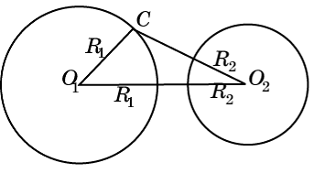
Теорема. Если расстояние между центрами двух окружностей больше суммы их радиусов, то эти окружности не имеют общих точек.
Доказательство. Пусть даны две окружности с центрами в точках О₁, О₂ и радиусами соответственно R₁, R₂, O₁O₂ > R₁ + R₂. Рассмотрим точку С на первой окружности, О₁С = R₁. Тогда O₂C > O₁O₂ - O₁C > R₁ + R₂ - R₁ = R₂ и, следовательно, точка С не принадлежит второй окружности. Значит, эти окружности не имеют общих точек.
Notes:
В режиме слайдов ответы появляются после кликанья мышкой

Slide 5
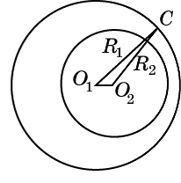
Теорема. Если расстояние между центрами двух окружностей меньше разности их радиусов, то эти окружности не имеют общих точек.
Доказательство. Пусть даны две окружности с центрами в точках О₁, О₂ и радиусами соответственно R₁, R₂ (R₁ > R₂), O₁O₂ < R₁ – R₂. Рассмотрим точку С на первой окружности, О₁С = R₁. Тогда O₂C > O₁C – O₁O₂ > R₁ – (R₁ – R₂) = R₂ и, следовательно, точка С не принадлежит второй окружности. Значит, эти окружности не имеют общих точек. Аналогичным образом доказывается, что если O₁O₂ < R₁- R₂, то окружности также не имеют общих точек.
Notes:
В режиме слайдов ответы появляются после кликанья мышкой

Slide 6
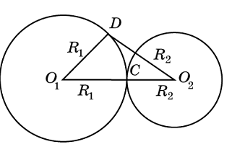
Теорема. Если расстояние между центрами двух окружностей равно сумме их радиусов, то эти окружности касаются.
Доказательство. Пусть даны две окружности с центрами в точках О₁, О₂ и радиусами соответственно R₁, R₂, O₁O₂ = R₁+R₂. Рассмотрим точку С на отрезке О₁О₂, для которой О₁С = R₁, O₂C = R₂. Она будет общей точкой для данных окружностей. Если D – точка на первой окружности, отличная от С, то из неравенства треугольника следует, что О₂D > O₁O₂ - O₁D = R₁ + R₂ - R₁ = R₂. Следовательно, точка D не принадлежит второй окружности. Значит, данные окружности имеют только одну общую точку, т.е. касаются.
Notes:
В режиме слайдов ответы появляются после кликанья мышкой

Slide 7
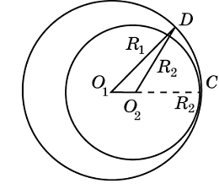
Теорема. Если расстояние между центрами двух окружностей равно разности их радиусов, то эти окружности касаются.
Доказательство. Пусть даны две окружности с центрами в точках О₁, О₂ и радиусами соответственно R₁, R₂, O₁O₂ = R₁ – R₂. Рассмотрим точку С на отрезке О₁О₂, для которой О₁С = R₁, O₂C = R₂. Она будет общей точкой для данных окружностей. Если D – точка на первой окружности, отличная от С, то из неравенства треугольника следует, что О₂D > O₁D – O₁O₂ = R₁ – (R₁ – R₂) = R₂. Следовательно, точка D не принадлежит второй окружности. Значит, данные окружности имеют только одну общую точку, т.е. касаются.
Notes:
В режиме слайдов ответы появляются после кликанья мышкой

Slide 8
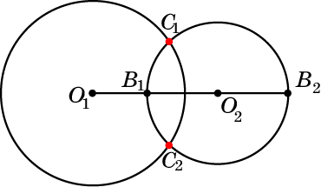
Теорема. Если расстояние между центрами двух окружностей меньше суммы радиусов и больше их разностей, то эти окружности пересекаются.
Доказательство этой теоремы выходит за рамки школьного курса геометрии.
Notes:
В режиме слайдов ответы появляются после кликанья мышкой

Slide 9
Вопрос 1
Сколько общих точек могут иметь две окружности?
Ответ: Ни одной, одну или две.
Notes:
В режиме слайдов ответы появляются после кликанья мышкой

Slide 10
Вопрос 2
Какие две окружности называются касающимися?
Ответ: Две окружности называются касающимися, если они имеют только одну общую точку.
Notes:
В режиме слайдов ответы появляются после кликанья мышкой

Slide 11
Вопрос 3
Какие две окружности называются пересекающимися?
Ответ: Две окружности называются пересекающимися, если они имеют две общие точки.
Notes:
В режиме слайдов ответы появляются после кликанья мышкой

Slide 12
Вопрос 4
Какие окружности называются концентрическими?
Ответ: Окружности называются концентрическими, если они имеют общий центр.
Notes:
В режиме слайдов ответы появляются после кликанья мышкой

Slide 13
Вопрос 5
В каком случае две окружности не имеют общих точек?
Ответ: Если расстояние между центрами двух окружностей больше суммы их радиусов или меньше их разности.
Notes:
В режиме слайдов ответы появляются после кликанья мышкой

Slide 14
Вопрос 6
В каком случае две окружности касаются: а) внешним образом; б) внутренним образом?
Ответ: а) Если расстояние между их центрами равно сумме радиусов;
б) если расстояние между их центрами равно разности радиусов.
Notes:
В режиме слайдов ответы появляются после кликанья мышкой

Slide 15
Вопрос 7
В каком случае две окружности пересекаются?
Ответ: Если расстояние между центрами двух окружностей меньше суммы радиусов и больше их разностей.
Notes:
В режиме слайдов ответы появляются после кликанья мышкой

Slide 16
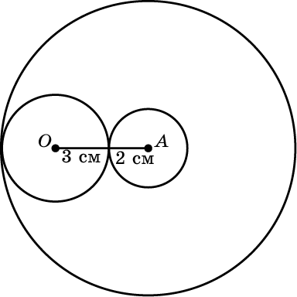
Упражнение 1
Дана окружность радиуса 3 см и точка А на расстоянии, равном 5 см, от центра окружности. Найдите радиус окружности, касающейся данной и имеющей центр в точке А.
Ответ: 2 см или 8 см.
Notes:
В режиме слайдов ответы появляются после кликанья мышкой

Slide 17
Упражнение 2
Расстояние между центрами двух окружностей равно 5 см. Как расположены эти окружности по отношению друг к другу, если их радиусы равны: а) 2 см и 3 см; б) 2 см и 2 см?
Ответ: а) Касаются;
б) не имеют общих точек.
Notes:
В режиме слайдов ответы появляются после кликанья мышкой

Slide 18
Упражнение 3
Расстояние между центрами двух окружностей равно 2 см. Как расположены эти окружности по отношению друг к другу, если их радиусы равны: а) 3 см и 5 см; б) 2 см и 5 см?
Ответ: а) Касаются;
б) не имеют общих точек.
Notes:
В режиме слайдов ответы появляются после кликанья мышкой

Slide 19
Упражнение 4
Чему равно расстояние между центрами двух окружностей, радиусы которых равны 4 см и 6 см, если окружности: а) касаются внешне; б) касаются внутренне?
Ответ: а) 10 см;
б) 4 см.
Notes:
В режиме слайдов ответы появляются после кликанья мышкой

Slide 20
Упражнение 5
Радиусы двух концентрических окружностей относятся как 3:7. Найдите диаметры этих окружностей, если ширина кольца, образованного ими, равна 24 см.
Ответ: 36 см и 84 см.
Notes:
В режиме слайдов ответы появляются после кликанья мышкой

Slide 21
Упражнение 6
Две окружности касаются внешним образом. Радиусы окружностей относятся как 2:3. Найдите диаметры окружностей, если расстояние между их центрами равно 10 см.
Ответ: 8 см и 12 см.
Notes:
В режиме слайдов ответы появляются после кликанья мышкой

Slide 22
Упражнение 7
Две окружности касаются внутренним образом. Найдите радиусы этих окружностей, если они относятся как 5:2, а расстояние между центрами равно 15 см.
Ответ: 25 см и 10 см.
Notes:
В режиме слайдов ответы появляются после кликанья мышкой

Slide 23
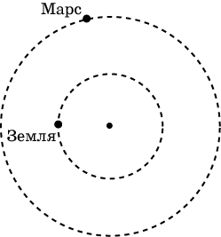
Упражнение 8
Земля и Марс обращаются вокруг Солнца по круговым (почти) орбитам радиусов 150 и 228 миллионов километров с разными угловыми скоростями. Найдите наибольшее и наименьшее расстояния между Землей и Марсом.
Ответ: 378 и 78 миллионов км.
Notes:
В режиме слайдов ответы появляются после кликанья мышкой

Slide 24
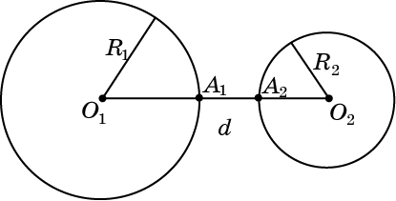
Упражнение 9
Расстояние между центрами двух окружностей равно d и больше суммы их радиусов R₁ и R₂. Найдите наименьшее расстояние между точками, расположенными на данных окружностях.
Ответ: d – R₁ – R₂.
Notes:
В режиме слайдов ответы появляются после кликанья мышкой

Slide 25
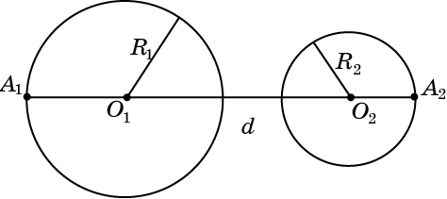
Упражнение 10
Расстояние между центрами двух окружностей равно d и больше суммы их радиусов R₁ и R₂. Найдите наибольшее расстояние между точками, расположенными на данных окружностях.
Ответ: d + R₁ + R₂.
Notes:
В режиме слайдов ответы появляются после кликанья мышкой

Slide 26
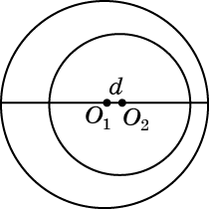
Упражнение 11
Расстояние между центрами двух окружностей равно d и меньше разности R₁ – R₂ их радиусов. Найдите наименьшее и наибольшее расстояния между точками, расположенными на данных окружностях.
Ответ: R₁ – R₂ – d; R₁ + R₂ + d.
Notes:
В режиме слайдов ответы появляются после кликанья мышкой

Slide 27
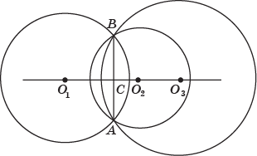
Упражнение 12
Докажите, что если три окружности имеют общую хорду, то их центры расположены на одной прямой.
Решение. Обозначим C середину хорды AB. В пункте 16 было доказано, что прямая, перпендикулярная хорде окружности и проходящая через её середину, проходит через центр этой окружности. Следовательно, эта прямая будет проходить через центры данных окружностей.
Notes:
В режиме слайдов ответы появляются после кликанья мышкой

Slide 28
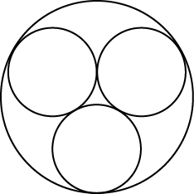
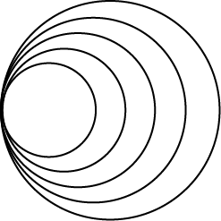
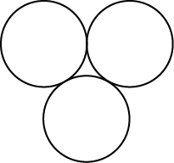
Упражнение 13
Могут ли попарно касаться друг друга: а) три окружности; б) четыре окружности; в) пять окружностей?
Ответ: а) Да;
б) да;
в) да.
Notes:
В режиме слайдов ответы появляются после кликанья мышкой

Slide 29
Упражнение 14
Могут ли попарно касаться друг друга четыре окружности одинакового радиуса?
Ответ: Нет.
Notes:
В режиме слайдов ответы появляются после кликанья мышкой

Slide 30
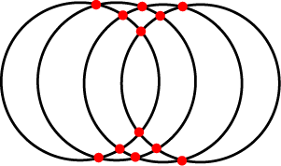
Упражнение 15
Какое наибольшее число точек попарных пересечений могут иметь а) две окружности; б) три окружности; в) четыре окружности?
Ответ: а) 2;
б) 6;
в) 12.
Notes:
В режиме слайдов ответы появляются после кликанья мышкой

Slide 31
Упражнение 16*
Какое наибольшее число точек попарных пересечений могут иметь n окружностей?
Решение. Наибольшее число точек попарных пересечений получается, если каждая окружность пересекается с каждой, и при этом никакие три окружности не пересекаются в одной точке. В этом случае каждая окружность имеет 2(n – 1) точку пересечения с остальными окружностями. Число точек попарных пересечений будет равно 2 + 4 + 6 +…+ 2(n – 1) = n(n – 1).
Notes:
В режиме слайдов ответы появляются после кликанья мышкой

Slide 32
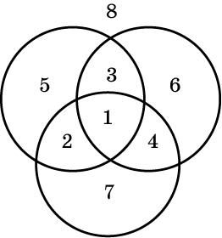
Упражнение 17
На какое наибольшее число частей могут делить плоскость: а) одна окружность; б) две окружности; в) три окружности?
Ответ: а) 2;
б) 4;
в) 8.
Notes:
В режиме слайдов ответы появляются после кликанья мышкой

Slide 33
Упражнение 18*
На сколько частей разбивают плоскость n попарно пересекающихся окружностей, никакие три из которых не пересекающиеся в одной точке?
Решение. Одна окружность разбивает плоскость на две части. Количество частей плоскости, которые разбиваются на две части новой окружностью, равно количеству дуг новой окружности, на которые она разбивается точками пересечения с имеющимися окружностями. Каждая такая дуга новой окружности разбивает соответствующую часть плоскости на две части. Поскольку n-я окружность пересекается с n – 1 окружностью, то она разбивается на 2(n – 1) дуг и поэтому число частей плоскости увеличивается на 2(n – 1). Таким образом, общее число частей, на которые n окружностей разбивают плоскость, равно 4 + 4 + 6 + … + 2(n – 1) = 2(2 + 2 + 3 + … + (n – 1) = n(n – 1) + 2.
Notes:
В режиме слайдов ответы появляются после кликанья мышкой

Slide 34
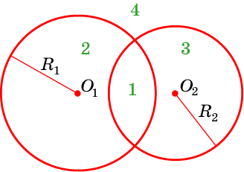
Упражнение 19
Две окружности с центрами в точках O₁, O₂ и радиусами R₁, R₂ разбили плоскость на четыре области. Какой области принадлежит точка A, для которой выполняются неравенства:
а) AO₁ < R₁ и AO₂ < R₂;
б) AO₁ < R₁ и AO₂ > R₂;
в) AO₁ > R₁ и AO₂ < R₂;
г) AO₁ > R₁ и AO₂ > R₂.
Ответ: а) 1;
б) 2;
в) 3;
г) 4.
Notes:
В режиме слайдов ответы появляются после кликанья мышкой

Slide 35
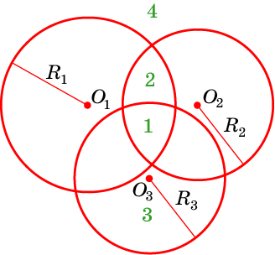
Упражнение 20
Три окружности разбили плоскость на восемь областей. Напишите неравенства, которым удовлетворяет точка A, принадлежащая области: а) 1; б) 2; в) 3; г) 4.
Ответ:
а) AO₁ < R₁, AO₂ < R₂, AO₃ < R₃;
б) AO₁ < R₁, AO₂ < R₂, AO₃ > R₃;
в) AO₁ > R₁, AO₂ > R₂, AO₃ < R₃;
г) AO₁ > R₁, AO₂ > R₂, AO₃ > R₃.
Notes:
В режиме слайдов ответы появляются после кликанья мышкой

Slide 36
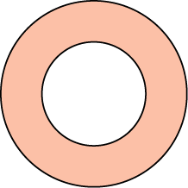
Упражнение 21
На рисунке изображена фигура, называемая кольцом. Сформулируйте определение этой фигуры.
Ответ: Кольцом называется фигура, состоящая из всех точек плоскости, удаленных от данной точки на расстояние, не превосходящее одного данного расстояния и большее или равное другого данного расстояния.
Notes:
В режиме слайдов ответы появляются после кликанья мышкой

Slide 37
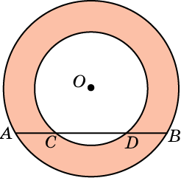
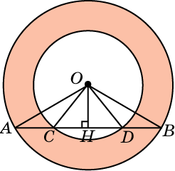
Упражнение 22
Хорда AB большей окружности кольца пересекает его меньшую окружность в точках C, D. Докажите, что отрезки AC и BD равны.
Решение: Из центра O кольца опустим перпендикуляр OH на данную прямую. Соединим отрезками точку O и точки A, B, C, D. Тогда AH = BH, CH = DH. Следовательно, AC = BD.
Notes:
В режиме слайдов ответы появляются после кликанья мышкой

Slide 38
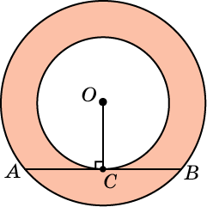
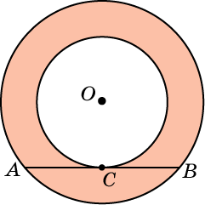
Упражнение 23
Хорда AB большей окружности кольца касается его меньшей окружности в точке C. Докажите, что отрезки AC и BС равны.
Решение: Отрезок OC перпендикулярен хорде AB. По теореме предыдущего параграфа точка C делит отрезок AB пополам.
Notes:
В режиме слайдов ответы появляются после кликанья мышкой

